Slide 1
S A S (Safety Alert System)
중간 결과 발표
Team. UNDERDOG
20160072 구태훈
20160114 김경민
20160921 이재문
20161115 정재형

Slide 2
CONTENT
01
장비 구매
02
개발 환경구축
03
데이터 전처리
04
추후 계획

Slide 3
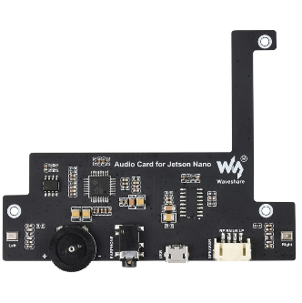
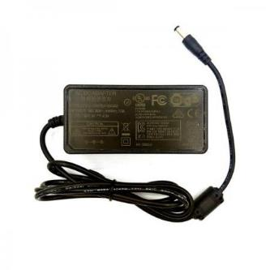
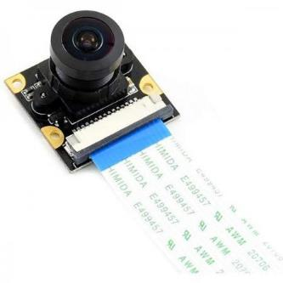
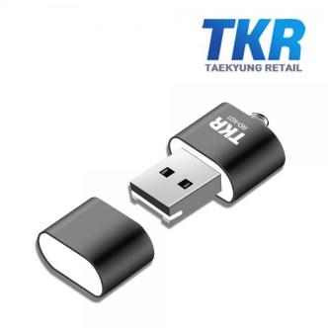
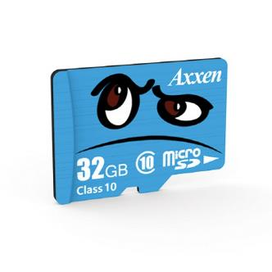
01
장비 구매
이름 | 오디오 코덱 모듈 | 어댑터 | 카메라모듈 | SD카드 리더기 | SD카드
이미지
용도 | 경고 출력에 사용 | 젯슨 나노 전원 공급 | 현장 영상 입력 | SD카드 OS설치 및 파일 전송 | 젯슨 나노 저장 장치

Slide 4
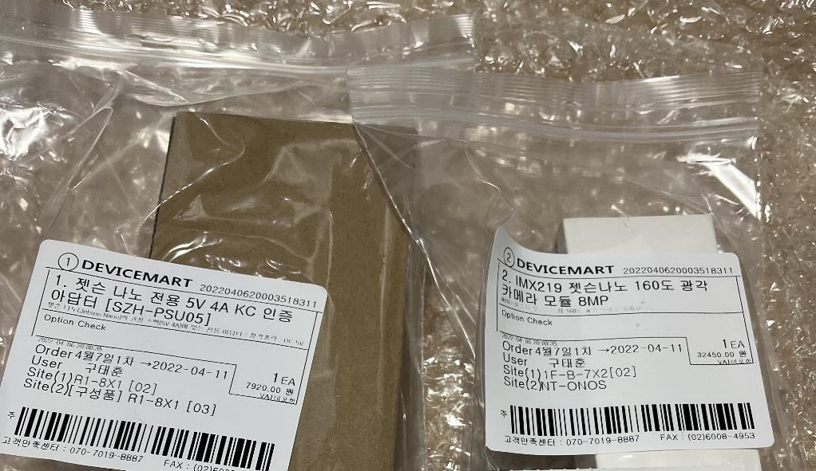
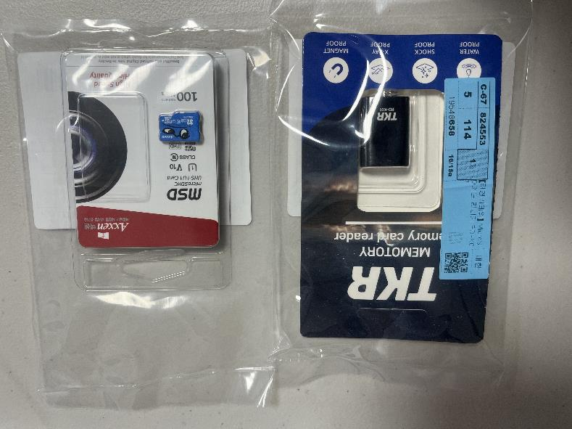
01
장비 구매
어댑터, 카메라 모듈
SD카드 리더기, SD카드
- 오디오 모듈은 해외구매이기 때문에 추후 배송

Slide 5
02
개발 환경 구축
기존에 사용하던 GTX1070Ti GPU가 탑재된 데스크탑에 Ubuntu를 설치하여 개발데스크탑으로 활용할 예정 (기존 OS : Windows10)
1) Windows를 그대로 사용하며 Ubuntu를 멀티부팅으로 사용하기 위해 추가 저장공간 (HDD 1TB) 확보
2) Ubuntu 20.04 LTS를 Usb를 통해 멀팁부팅으로 설치
3) Ubuntu OS 실행 후 GPU 드라이버 설치
3-1) Nvidia Driver 설치
3-2) Cuda Toolkit 11.3 설치 (GPU compute capability 6.1 / Pascal)
3_3) Cuda Toolkit 설치 후 PATH 설정
3-4) Cuda와 호환되는 Cudnn설치
4) Cuda, Cudnn, Nvidia Driver가 설치된 GPU가 정상적으로 인식되는지 (nvcc --version, nvidia-smi) 명령어를 통해 확인
5) 딥러닝 개발 프레임워크 및 통합개발환경 설치
5-1) tensorflow(framework), tensorflow-gpu 설치
5-2) pytorch(framework) 설치
5-3) Pycharm(IDE) 설치
5-4) 터미널 창분할 프로그램 Terminator 설치 (개발에 용이)

Slide 6
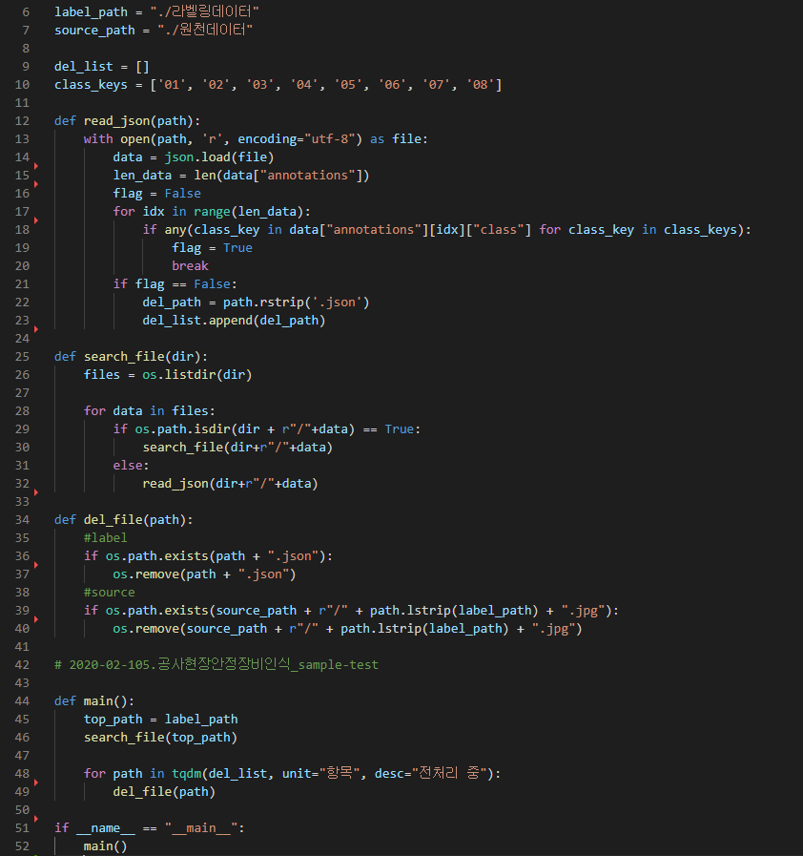
03
데이터 전처리
Pretrained Model을 사용하여 샘플데이터만으로 테스트
샘플데이터 2200여개 파이썬 코드를 통해 전처리

Slide 7
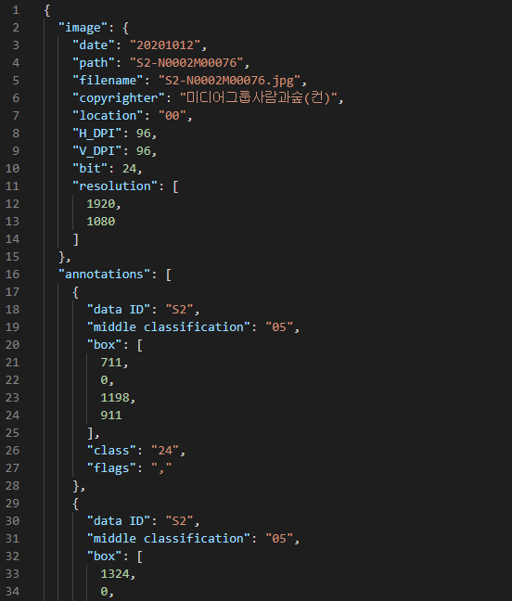
03
데이터 전처리
json 파일에 annotations 배열 내 객체의 class 키를
이용하여 데이터 처리
안전장비 class : 01~08
안전장비 class를 포함하지 않는다면 원본, 라벨링
데이터 삭제

Slide 8
04
추후 계획
Yolact와 YOLO 모델을 이용하여 학습 및 객체 탐지를 진행하고 정확도를 비교하여 사용할 모델 선정
하이퍼 파라미터를 변경하면서 정확도 향상 작업
원본 구축데이터 전처리
임베디드 보드 환경 구축 및 테스트

Slide 9
05
참고 문헌
[ 1] 박상윤, 윤상현, 허준, “R-FCN과 Transfer Learning 기법을 이용한 영상기반 건설 안전모 자동
탐지”, 대한토목학회 논문집, 39권 3호, 대한토목학회, pp. 399-407, 2019년 6월
[ 2] 곽우찬, 허지웅, 김민정, 심보경, 김현, “IoT와 딥러닝 영상분석을 이용한 스마트 안전모 서비스
연구”, ACK 2021 학술발표대회 논문집, 28권 2호, 한국과학기술정보연구원, pp. 1055-1058,
2021년
[ 3] 임선영, 최재영, 박영호, “딥러닝 기반 건설 현장 작업자 안전관리 시스템 개발”, ACK 2021 학술
발표대회 논문집, 28권 2호, 한국과학기술정보연구원, pp. 884-886, 2021년
[ 4] 이승준, 원대희, 윤석창, 류민형, 조진수, 성상경, 이영재, “임베디드 프로세서를 이용한 실시간
영상처리 시스템 구현”, 한국항공우주학회 학술발표회 초록집, 한국항공우주학회, pp. 1026-
1030, 2011년 11월

Slide 10
QnA
감사합니다

